Slide 1
用户 自定义控件
计算机学院
李赞
厚德楼B807

Slide 2

用户自定义控件
窗体工具箱控件概述
控件工作原理
自定义控件需求
自定义控件设计流程
思考与作业

Slide 3
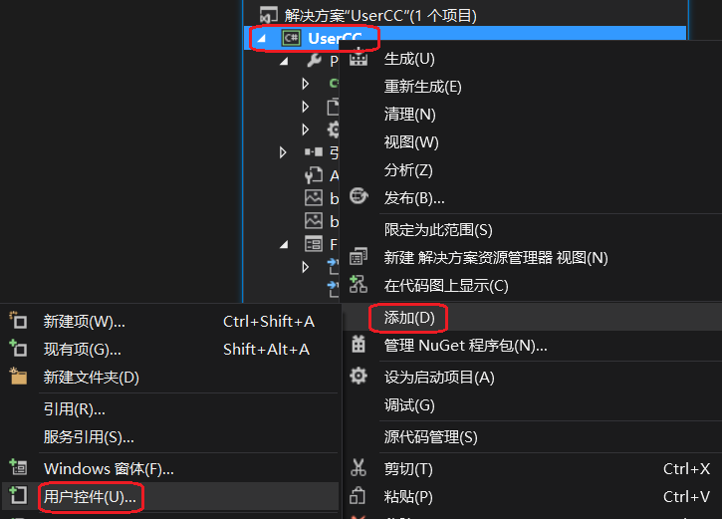

Slide 4
创建自定义控件的方式
继承 UserControl 类重载 Paint 事件实现独特外观
继承标准控件（Button），修改已有控件的外观与方法。
继承 Control 控件，编写全新的控件难度高。

Slide 5
继承 UserControl生成自定义控件设计实现
1. 构想自定义控件的外观和事件处理方法。
2. 继承 UserControl 类生成自定义控件类。
3. 向自定义控件类添加成员属性。
4. 重载控件类的 OnPaint 函数。
5. 定义控件的事件代理变量。
6. 程序窗体对象中添加自定义控件。
7. 程序窗体代码注册自定义控件的事件处理函数。

Slide 6
继承 UserControl生成自定义控件设计实现
1. 构想自定义控件的外观和事件处理方法。
2. 继承 UserControl 类生成自定义控件类。
3. 向自定义控件类添加成员属性。
4. 重载控件类的 OnPaint 函数。
5. 定义控件的事件代理变量。
6. 程序窗体对象中添加自定义控件。
7. 程序窗体代码注册自定义控件的事件处理函数。

Slide 7
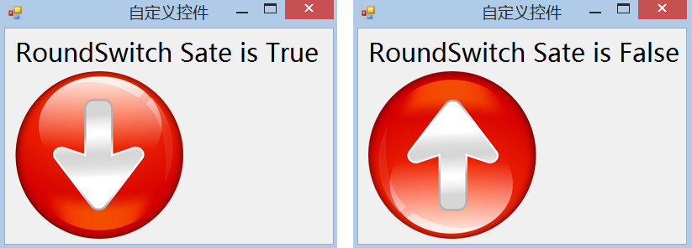
用户自定义控件

Slide 8
项目->添加->用户控件

Slide 9
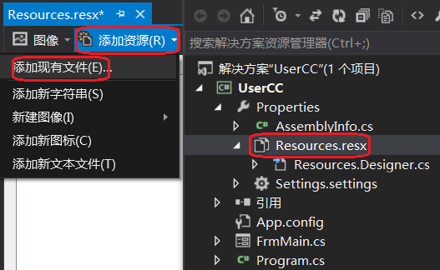
用户自定义控件

Slide 10
在状态栏上显示自定义控件
使用类ToolStripControlHost，可将用户自定控件显示
在菜单、工具栏、状态栏

Slide 11
作业
1.完成本章的自定义控件设计。
2. VS 工具箱中的 ListView 的控件能多个图片，但是图片显示时会被拉伸，试设计能保持图片原有尺寸的 ListView 控件。

